Slide 1
Programas de software libre para labores educativas

Slide 2
Párvulos y alumnos de los años iniciales de primaria

Slide 3
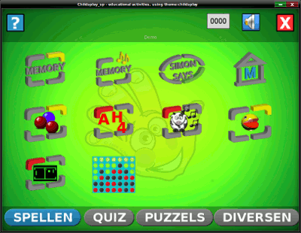
Childsplay, con 14 juegos y ejercicios para niños de entre 2 y 7 años;

Slide 4
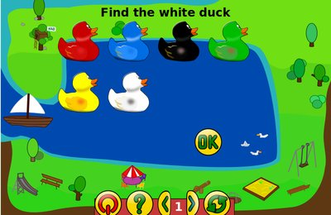
GCompris es un programa de cómputo educativo con diferentes actividades para niños entre 2 y 10 años de edad. Juegos educacionales.

Slide 5
descubriendo la computadora: teclado, ratón, diferentes movimientos del ratón, ...
aritmética: tabla de memoria, enumeración, tabla de doble entrada (balance), imagen espejo, ...
Ciencia: El canal, El ciclo del agua, El submarino, ...
Geografía: Coloca los países en el mapa.
Juegos: ajedrez, memoria, ...
Lectura: práctica de lectura
Otros: Aprende a decir la hora, Rompecabezas de pinturas famosas, dibujos por vectores, etc...

Slide 6
Omnitux
→ Tipos de actividades:
Asociaciones, elementos para ubicar en un mapa o esquema, actividades de conteo, rompecabezas,memorizar cartas.
Sebran, con 12 juegos sobre operaciones aritméticas, lectura y memorización para niños entre 4 y 9 años.

Slide 7
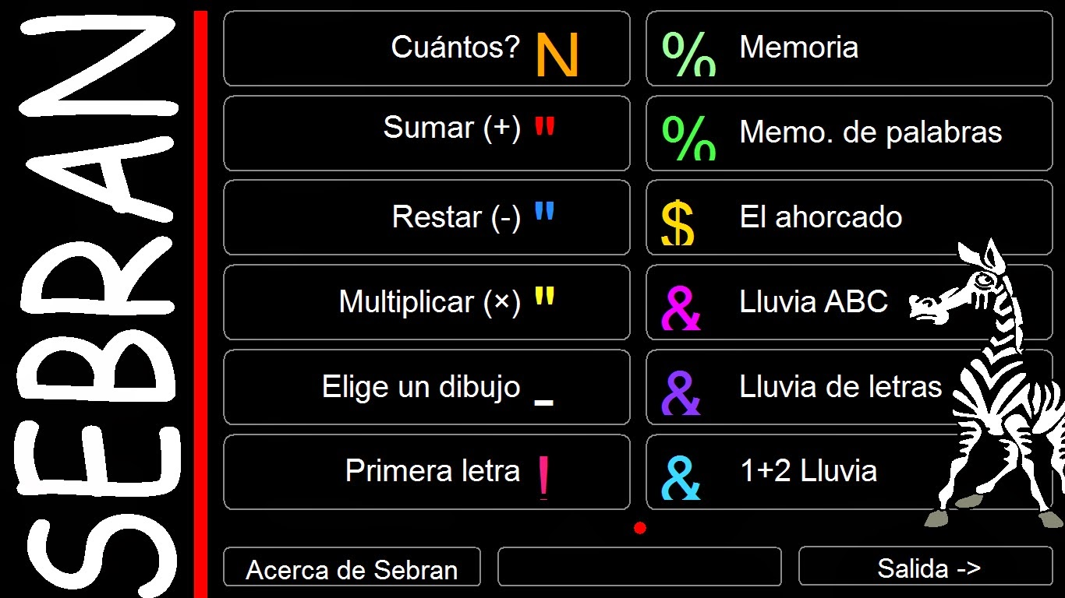

Slide 8
Software libre para el aprendizaje de lengua castellana

Slide 9
Katamotz, que ayuda a mejorar el proceso de lectura aumentando la ligereza de la misma, con textos por párrafos que aparecen y desaparecen a una velocidad controlada y la posibilidad de resaltar letras o palabras coloreándolas;
Mito, desarrollado por la Universidad de Málaga para enseñar ortografía con 4 juegos distintos centrados en las reglas que se han de aprender;
KHangMan, el mítico juego del ahorcado para aprender vocabulario;

Slide 10
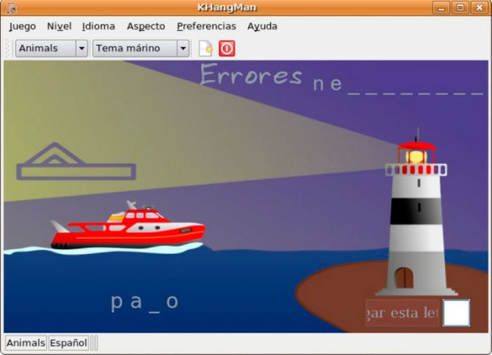

Slide 11
Kataluga, para los niños con dislexia y otros problemas para adquirir competencias lingüísticas...

Slide 12
Software libre para el aprendizaje de matemáticas

Slide 13
CubeTest sirve para que los niños de primaria practiquen la visión espacial, contestando a diez preguntas tipo test en las que se muestra un cubo y cuatro posibles vistas distintas del mismo, de las que sólo una es correcta.
Tux of Math Command, un juego con el que ejercitar las cuatro operaciones matemáticas básicas, es decir, suma, resta, multiplicación y división. Los ejercicios se precipitan pantalla abajo y el jugador tiene que acabar con ellos antes de que lleguen al suelo poniendo el resultado

Slide 14
TuxMathScrabble, otro juego pero, en este caso, de Scrabble matemático, con números en vez de letras, y las mismas cuatro operaciones fundamentales.
Con Kitsune se resuelven problemas de aritmética como los del antiguo concurso televisivo Cifras y letras, hallando un número concreto a partir de otros y, de nuevo, utilizando sólo las operaciones aritméticas elementales. No requiere instalación.

Slide 15
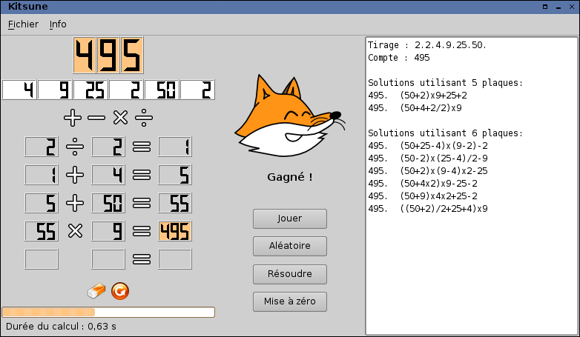

Slide 16
Pyromaths genera ejercicios matemáticos para alumnos de sexto de primaria, primero, segundo y tercero de ESO. Requiere la instalación de una distribución de LaTeX, pues los ejercicios se generan en este formato, como MiKTeX para producir los PDF.
WxGéométrie es una calculadora gráfica para estudiantes de ESO y bachillerato, que dispone de cuatro módulos diferenciados: geometría dinámica, estadística, trazador de curvas y, claro, cálculo científico.

Slide 17
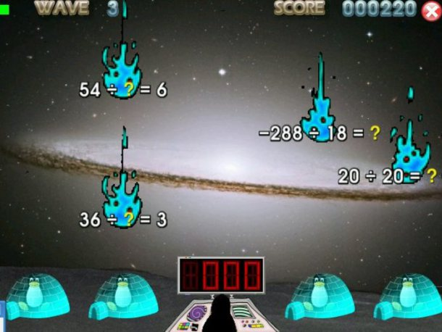

Slide 18
GeoGebra, un procesador geométrico y algebraico, o sea, software interactivo que aglutina geometría, álgebra y cálculo.
GNU Octave es la alternativa libre a Matlab. Realiza toda clase de cálculos numéricos, con una sintaxis compatible con Matlab, y permite elaborar gráficos usando Gnuplot. QtOctave es su interfase gráfica recomendada.
Maxima es un programa de cálculo simbólico que desciende del proverbial DOE Macsyma. Incluye wxMaxima.

Slide 19
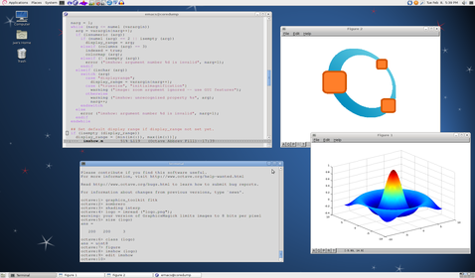

Slide 20
JAME se utiliza para representar fractales, aplicando filtros y generando imágenes de alta resolución y animaciones. Necesita Java.
Axiom es un magnífico sistema para álgebra computacional, con una jerarquía de tipos matemáticamente correcta, una documentación completísima y la filosofía de Literate Programming...

Slide 21


Slide 22
Pari/Gp es otro sistema para álgebra computacional, pero pensado para la teoría de números;
Cactus sirve para la resolución numérica de ecuaciones en derivadas parciales;
FElt se utiliza para elementos finitos en aplicaciones de ingeniería;
Metamatemath, para la demostración formal de teoremas, verificables por computadora.

Slide 23
Software libre para el aprendizaje ciencias naturales y geografía

Slide 24
ForcePAD, programa para visualizar el comportamiento de estructuras sometidas a cargas y condiciones del contorno;
JMCAD, para modelar y simular sistemas dinámicos complejos, ya sean lineales, no lineales, temporales continuos, discretos o variables e híbridos (necesita Java);
PhET, también con simulaciones, pero animadas e interactivas.

Slide 25
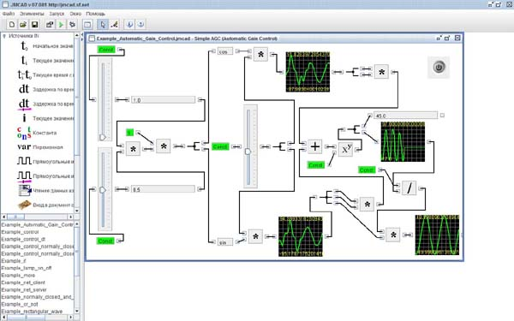

Slide 26
Jmol, visualizador de estructuras químicas en tres dimensiones (no requiere instalación pero sí Java);
BKChem dibuja sustancias químicas y permite exportarlas en diferentes formatos (precisa .NET Framework);
Open Babel, convertidor de datos químicos; y Avogadro, un editor de moléculas avanzado para química informática, modelado de moléculas, bioinformática, ciencia de materiales y ámbitos similares.

Slide 27
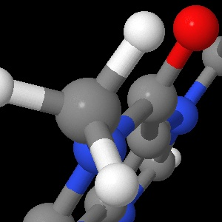

Slide 28
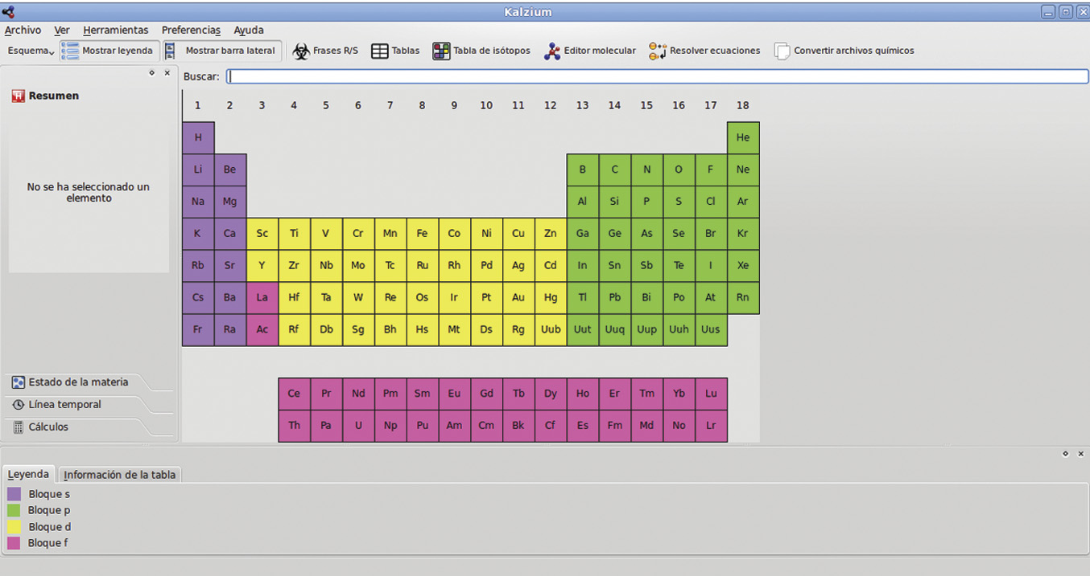
Kalzium:
Tabla periódica de elementos
Actividades: Identificación de los elementos de la tabla periódica, ecuaciones químicas.

Slide 29
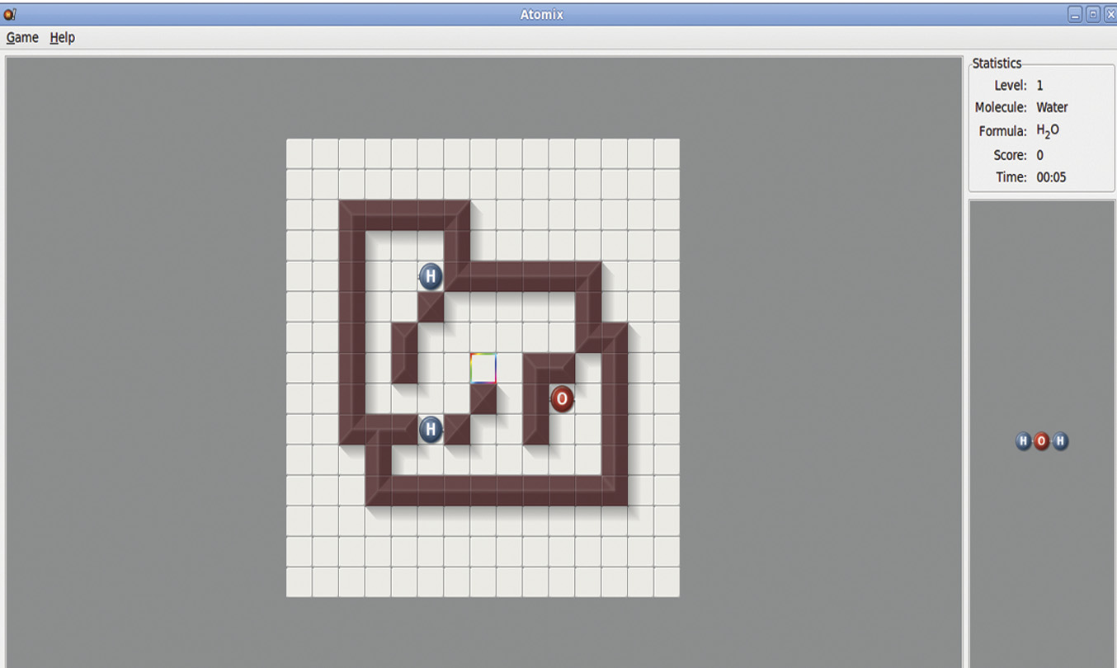
Atomix:
Juego de rompecabezas de moléculas
Actividades: Juego de construcción de moléculas a partir de sus átomos.

Slide 30
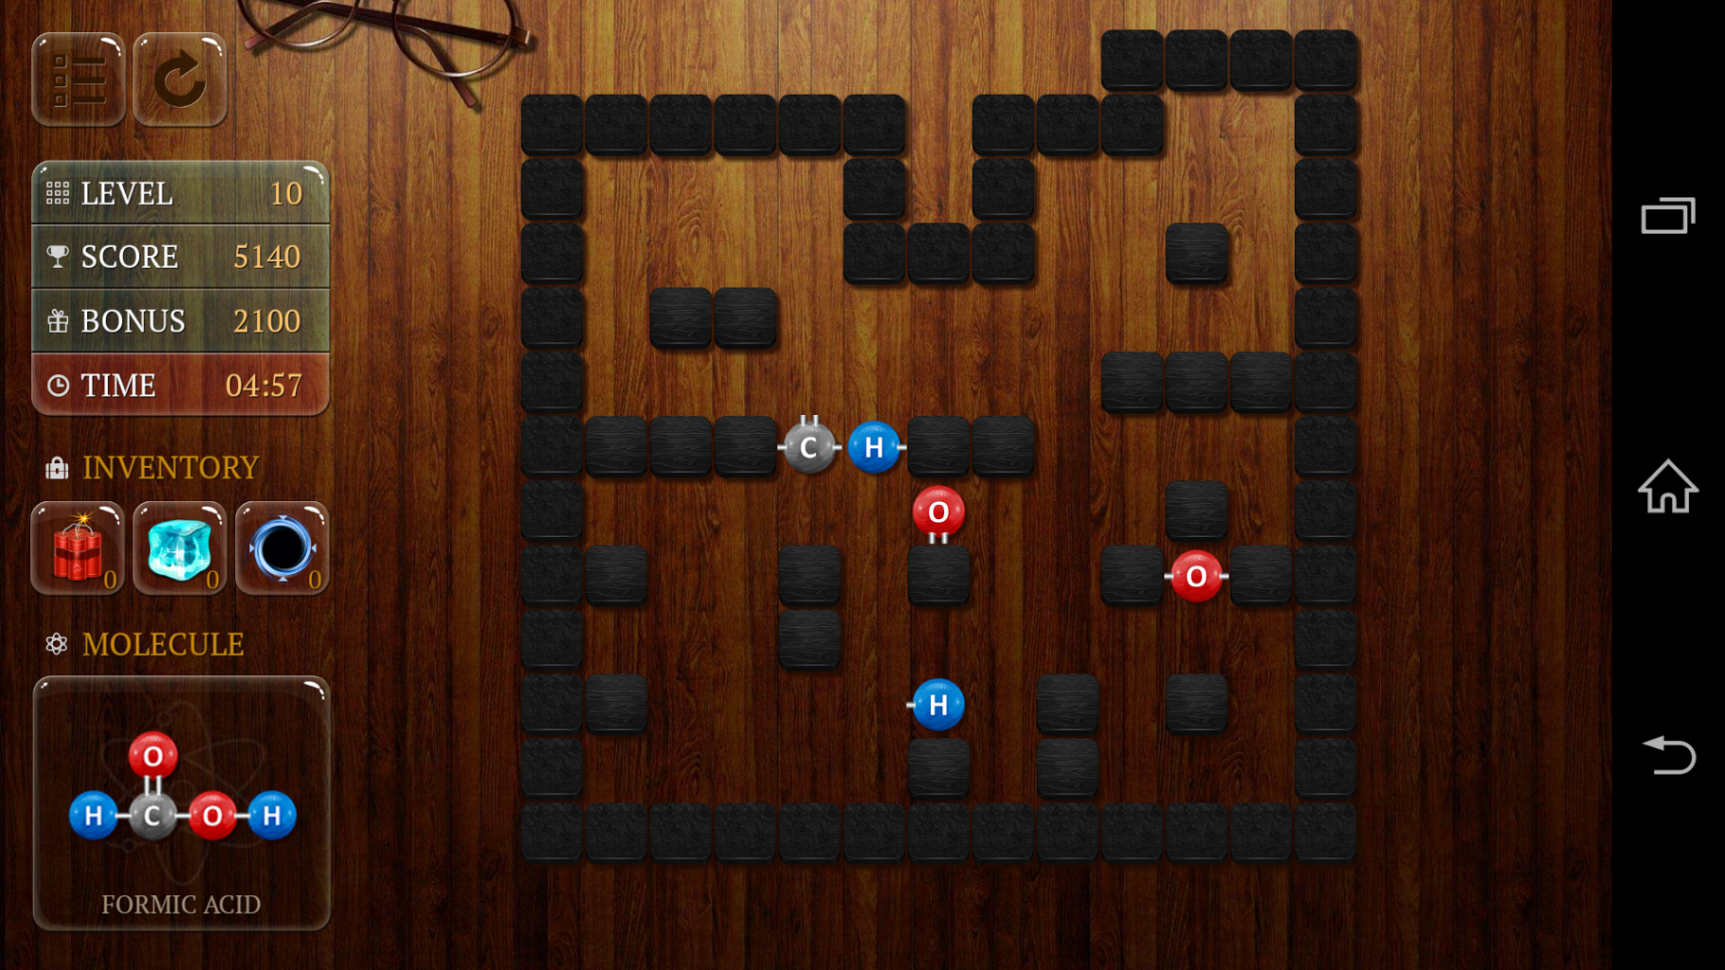

Slide 31
Celestia, un simulador estelar con el que podemos viajar por el cosmos y contemplar planetas, satélites, estrellas y demás cuerpos astronómicos, o ver las constelaciones y experimentar el modo en que el Universo gira alrededor;
Stellarium compone visiones fotorealistas en movimiento del cielo nocturno, en las que es posible hacer zoom sobre el Sistema Solar y que cuenta con más de 120.000 estrellas del catálogo Hipparcos, 88 constelaciones y 70 nebulosas;
Virtual Moon, un atlas lunar con el que observar la superficie lunar al completo, ampliar accidentes geográficos y consultar todos los detalles acerca de ellos.

Slide 32
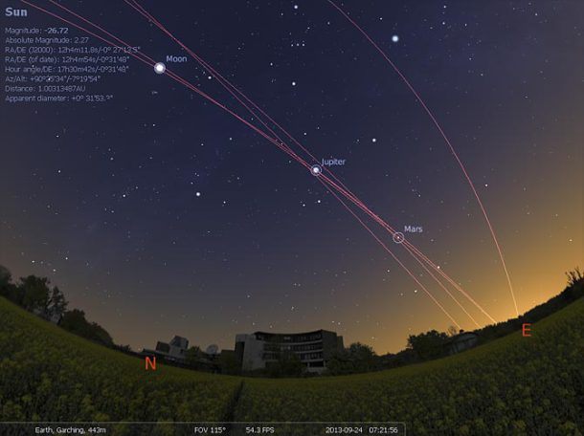

Slide 33
Marble, un atlas y globo terráqueo virtual con distintos mapas temáticos y proyecciones;
World Wind, desarrollado por la mismísima NASA, con el que se puede explorar la superficie terrestre y lunar con imágenes de satélites y mapas topográficos, ampliable (requiere .NET Framework);
World Geography Puzzle Games, programa en inglés sobre los continentes y océanos del mundo con lecturas y juegos en cuatro niveles.

Slide 34
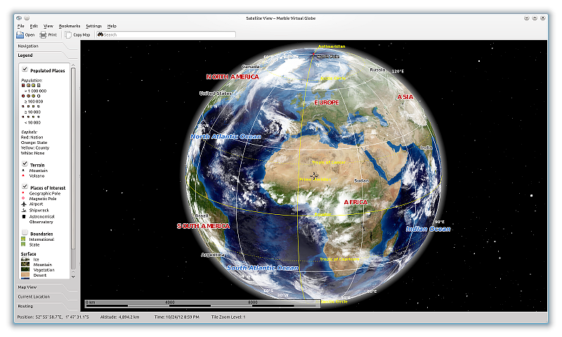

Slide 35
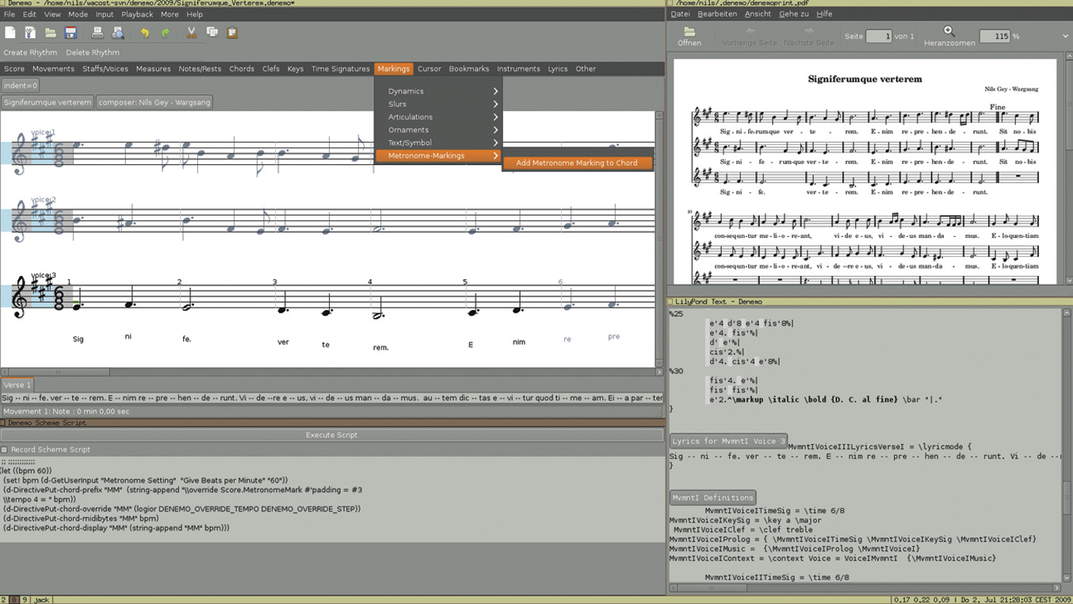
GNU Denemo:

Slide 36
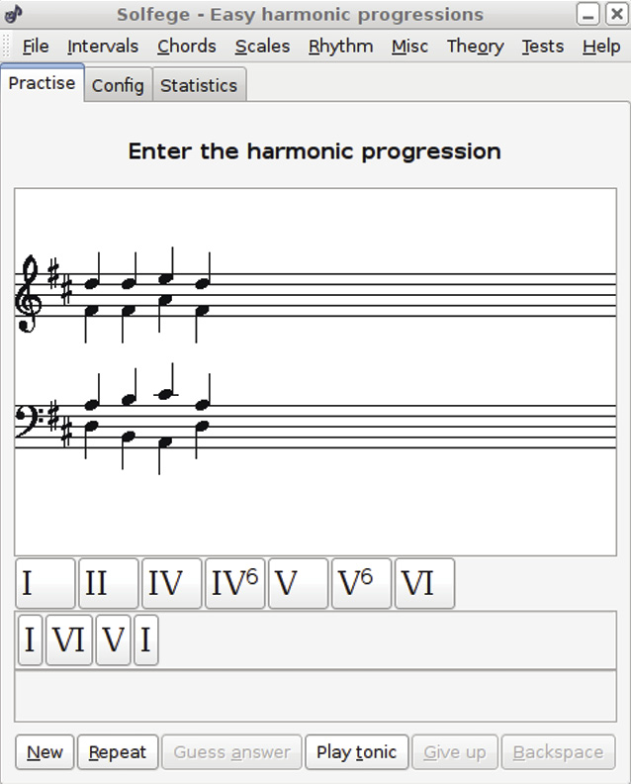
GNU Solfege
Práctica de intervalos armónicos y melódicos, práctica de escalas, ritmos y acordes.

Slide 37
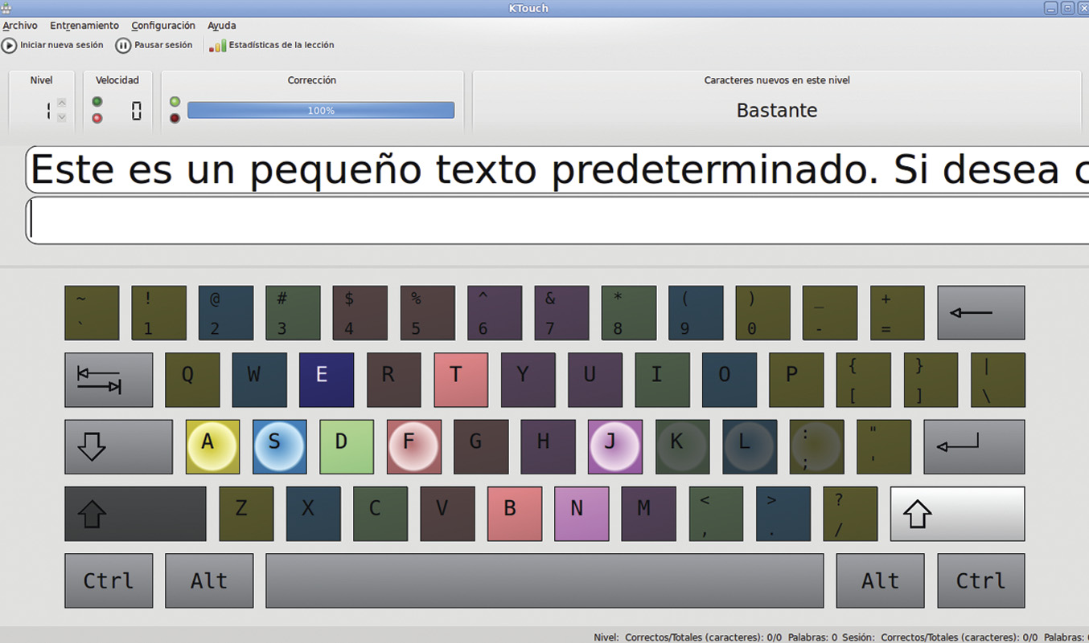
Ktouch:
Velocidad y precisión en la escritura con el teclado.

Slide 38
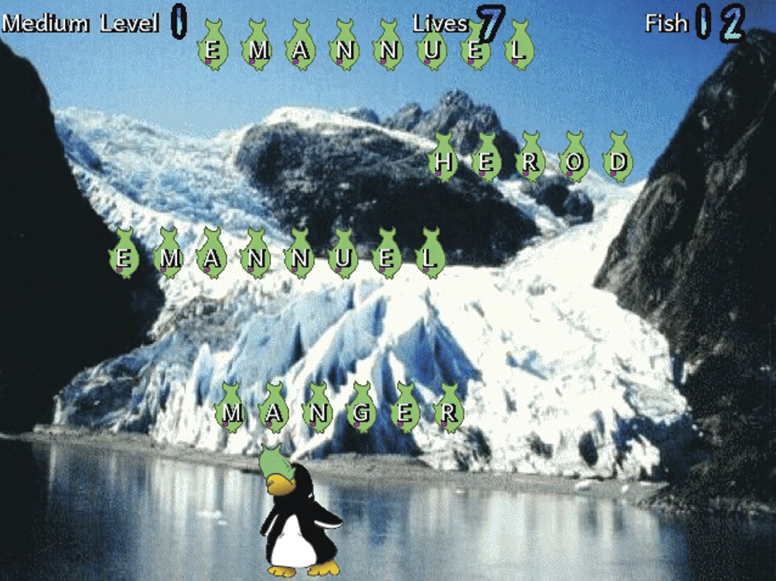
TuxTyping:
Juego educativo de mecanografía protagonizado por Tux

Slide 39
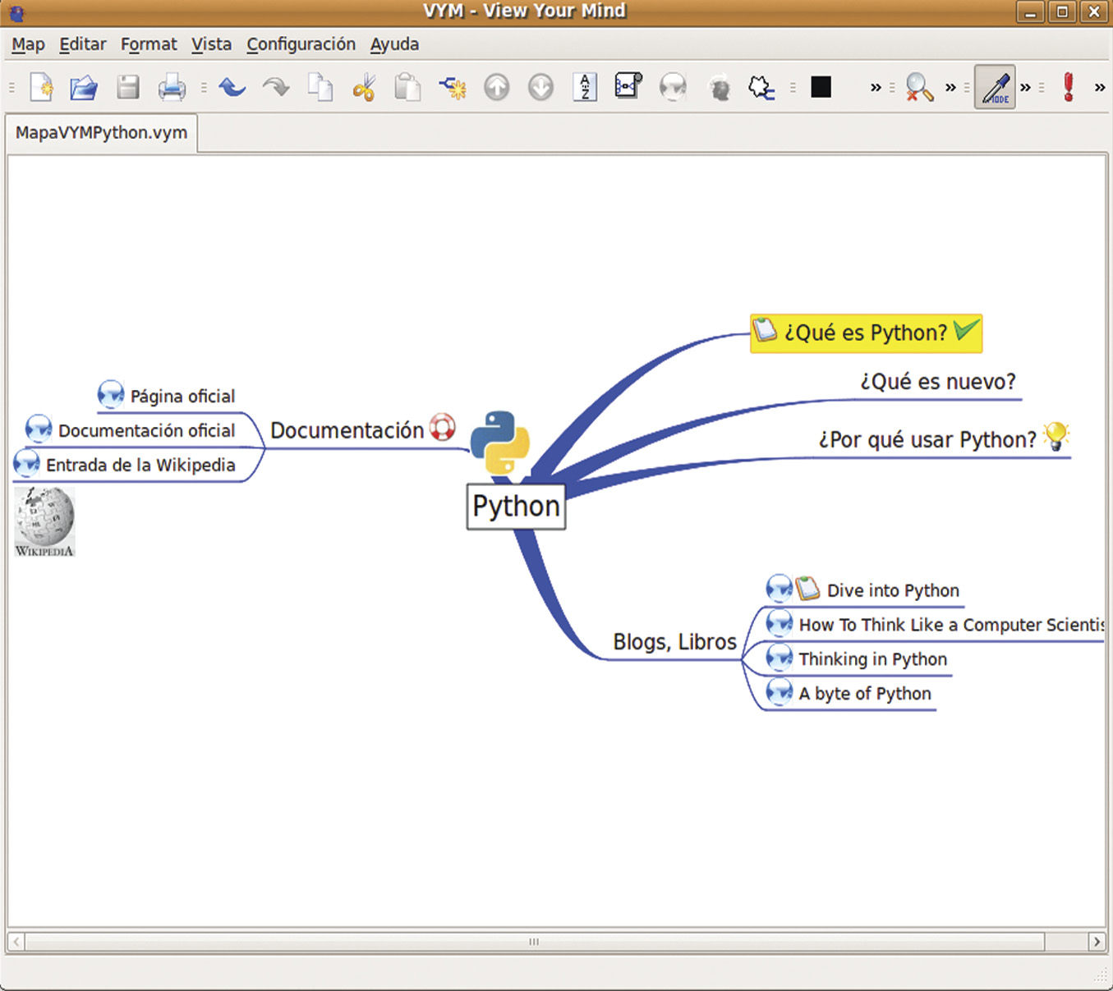
VYM
Creación de diagramas o mapas mentales para la organización de ideas y realización de trabajo estructurado.

Slide 40

KVerbos
Con KVerbos se puede practicar la conjugacion de verbos en español. Kverbos posee una amplia biblioteca de verbos en español (aproximadamente 9000 verbos).
También permite seleccionar frases.

Slide 41
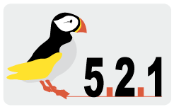
Scilab
Idiomas Inglés/Francés.

Slide 42

Recopilar fuentes bibliográficas, ya sea de forma manual, automática a partir del identificador del recurso (es decir, a partir del ISBN, ISSN, Digital Object Identifier (DOI), PubMed o semi-automática a partir de los metadatos de las páginas web2 .
Organizar las referencias a partir de carpetas, etiquetas y carpetas inteligentes.
Citar las referencias en documentos, para lo cual ofrece varios formatos (citas, bibliografías o informes), estilos de citación e integración con procesadores de texto3 .

Slide 43
Sincronizar la biblioteca de referencias, notas y adjuntos (para ello es necesaria la creación de una cuenta de usuario) entre distintos equipos o a través de la web oficial.
Colaborar con una persona, un grupo de autores o públicamente compartiendo referencias, notas y adjuntos.

Slide 44
Learning with Texts
La idea es copiar un texto de la web y pegarlo en el programa. Luego, cuando “estudiemos” el texto, sólo hará falta hacer clic sobre las palabras que no conocemos, para agregar su definición. Esto alimentará nuestro listado de palabras nuevas.
Desventaja, por ahora, no reconoce las variantes de las palabras (género, número, conjugación de verbos, etc.), por lo que cada una de las variantes es considerada una palabra diferente (por ejemplo: “casa”, “casas”, etc.).

Slide 45

SCRATCH
Scratch es un entorno de programación que permite crear historias interactivas,juegos, música y obras de arte.

Slide 46

KOMPOZER
Kompozer es un gestor de páginas web muy sencillo

Slide 47
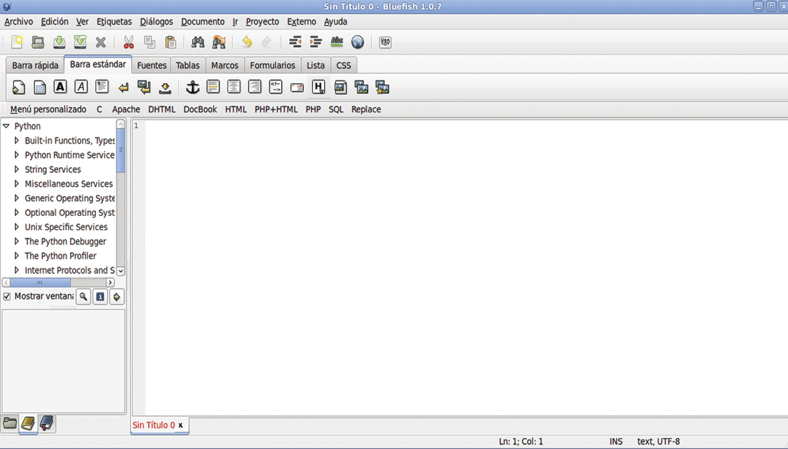
Bluefish Editor:
Creador de páginas web

Slide 48
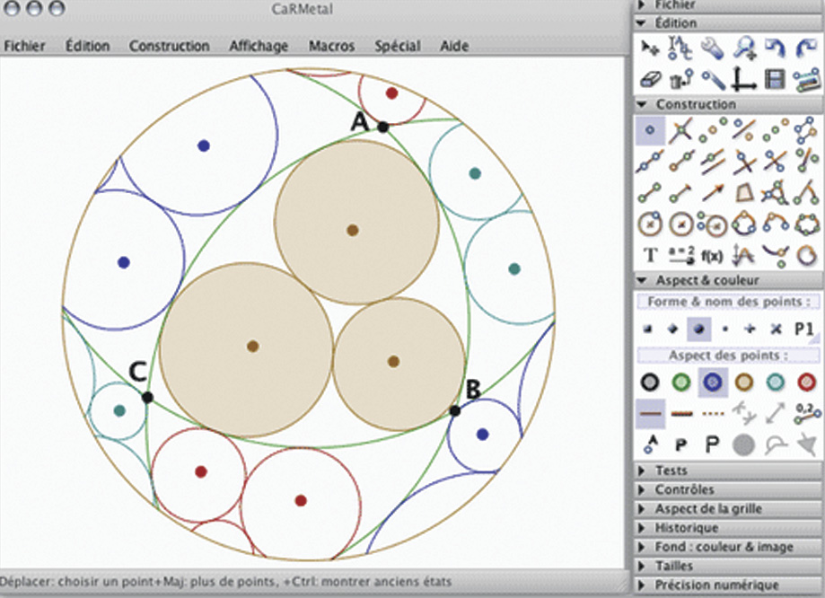
CaRMetal:
Este programa permite dibujar figuras geométricas desde líneas,curvas y polígonos. Además permite medir ángulos y distancias entre los segmentos de rectas, al igual que algunas transformaciones geométricas.

Slide 49
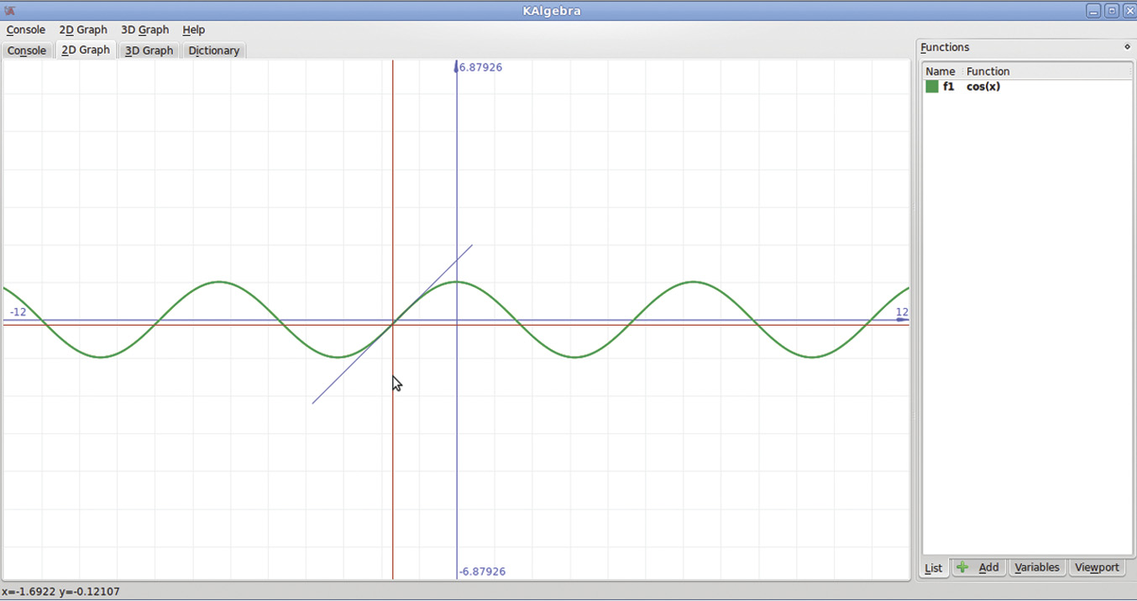
Kalgebra:
Graficador de funciones en dos y tres dimensiones, calculador de expresiones matemáticas.

Slide 50
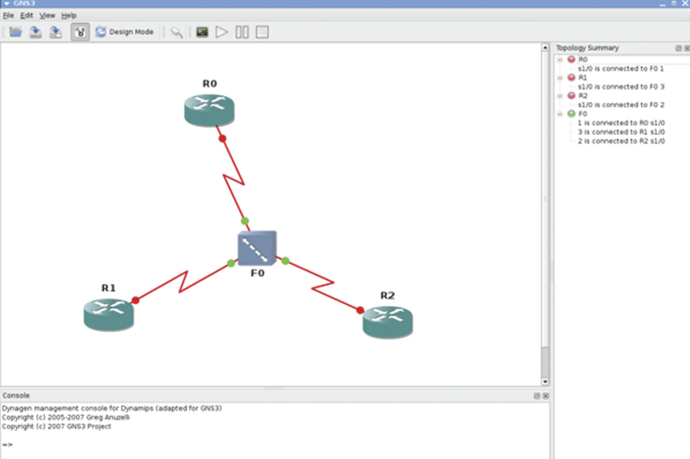
Gns3:
Programa para simular redes
Actividades: Simulación de redes de computadoras.

Slide 51
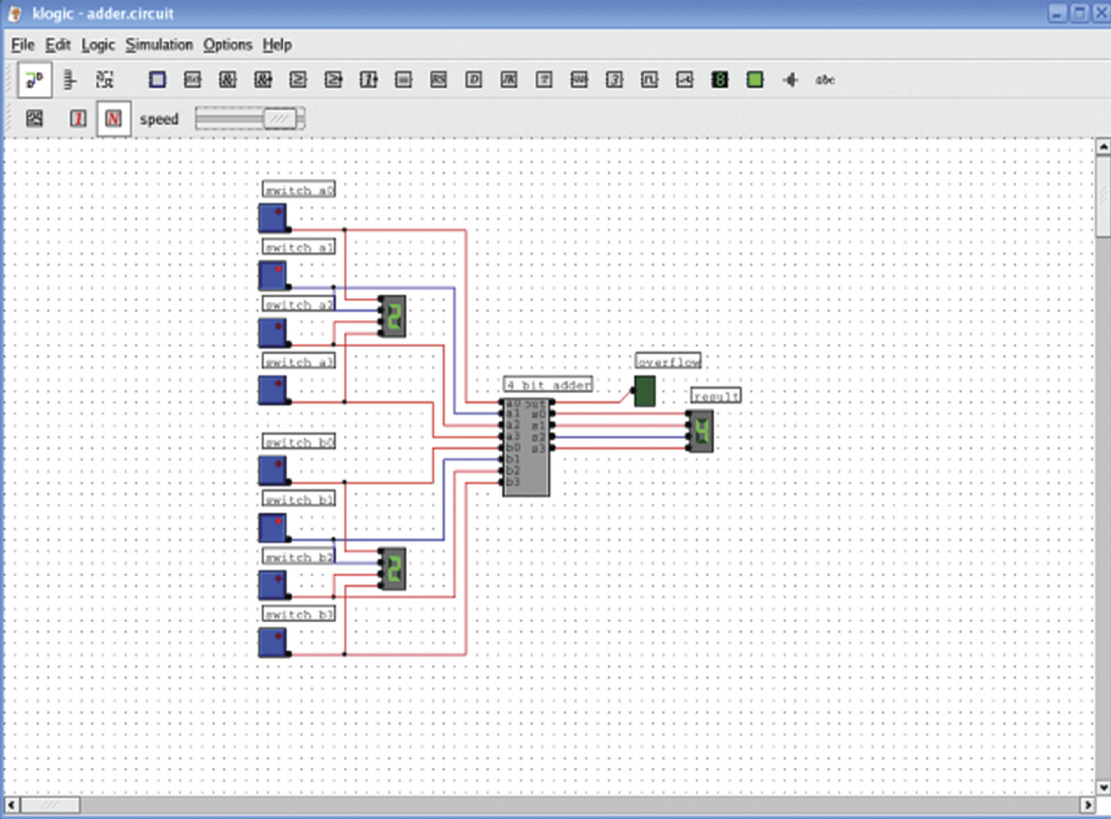
Klogic:
Simule circuitos digitales

Slide 52
Software libre para el aprendizaje de arquitectura

Slide 53
BRL-CAD
Una de las mejores alternativas a AutoCAD disponibles. BRL-CAD ofrece soporte multiplataforma (Windows, Mac, Linux), una gran cantidad de herramientas de edición y modelado de imágenes.
Cuenta con un editor geométrico interactivo, procesamiento de imágenes y señales, además de una gran capacidad de renderizado. Es una herramienta de diseño computarizado (o CAD) bastante completa, y la favorita de muchos.

Slide 54
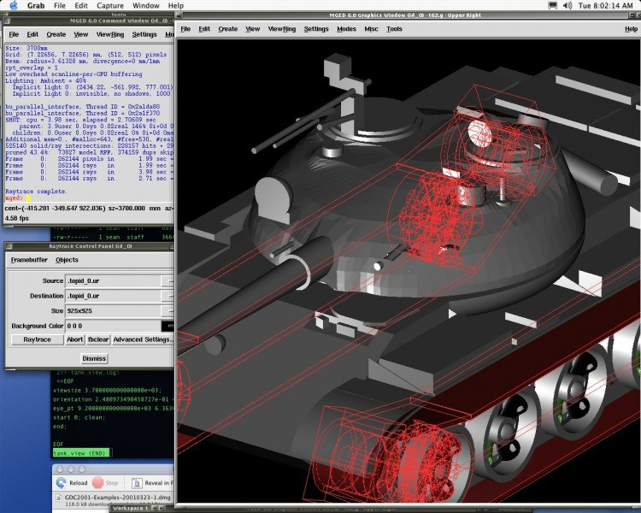

Slide 55
LibreCAD
Otra de las más populares alternativas libres y gratuitas a AutoCAD. Eso sí, en esta ocasión, LibreCAD solo ofrece diseño en 2D. Creada utilizando el código fuente otra herramienta de diseño libre llamada QCad Community Edition (también parte de esta lista), sus principales ventajas son el ser bastante ligera, contar con una interfaz parecida a la de AutoCAD, y nuevamente, el ser multiplataforma.

Slide 56
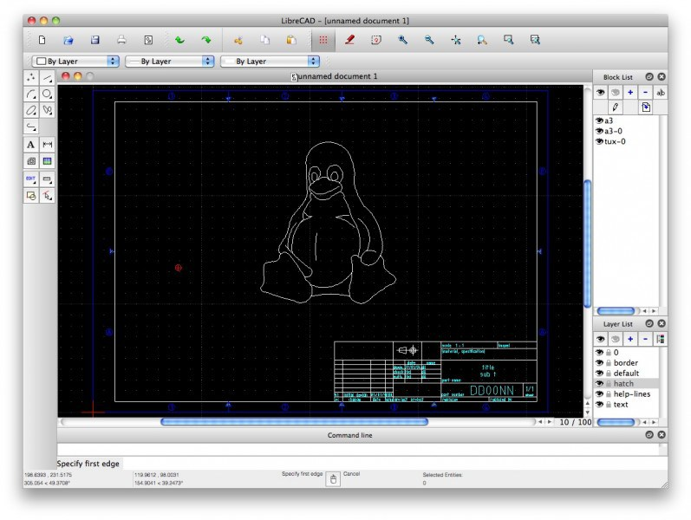

Slide 57
FreeCAD
FreeCAD ofrece una experiencia e interfaz increíblemente similar a la de AutoCAD.
Se enfoca ingeniería mecánica e industrial.
Ofrece gran variedad de herramientas para asistir en el diseño de elementos mecánicos. También es multiplataforma.

Slide 58
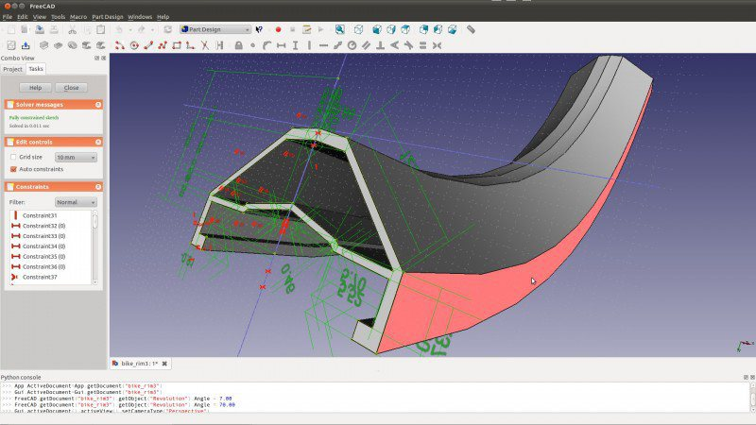

Slide 59
Software libre para el aprendizaje de enfermería

Slide 60

Es una distribución personalizada de Debian creada para proporcionar un sistema operativo que gestione varios paquetes disponibles de software libre que están bien adaptados para las necesidades de las prácticas médicas y la investigación.

Slide 61
Debian Med proporciona los siguientes tipos de herramientas informáticas: gestión de historia clínica de pacientes, sistemas de información hospitalaria, biología molecular y genética médica, proyección de imágenes médicas, práctica dental, medicina veterinaria, farmacia, fisioterapia.

Slide 62
Aeskulap
Es un visor de imágenes médicas en formato DICOM (Digital Imaging and Communication in Medicine) es el estándar reconocido mundialmente para el intercambio de imágenes médicas, pensado para el manejo, almacenamiento, impresión y transmisión de imágenes médicas.
Es una alternativa de código libre a los visores DICOM comerciales.

Slide 63
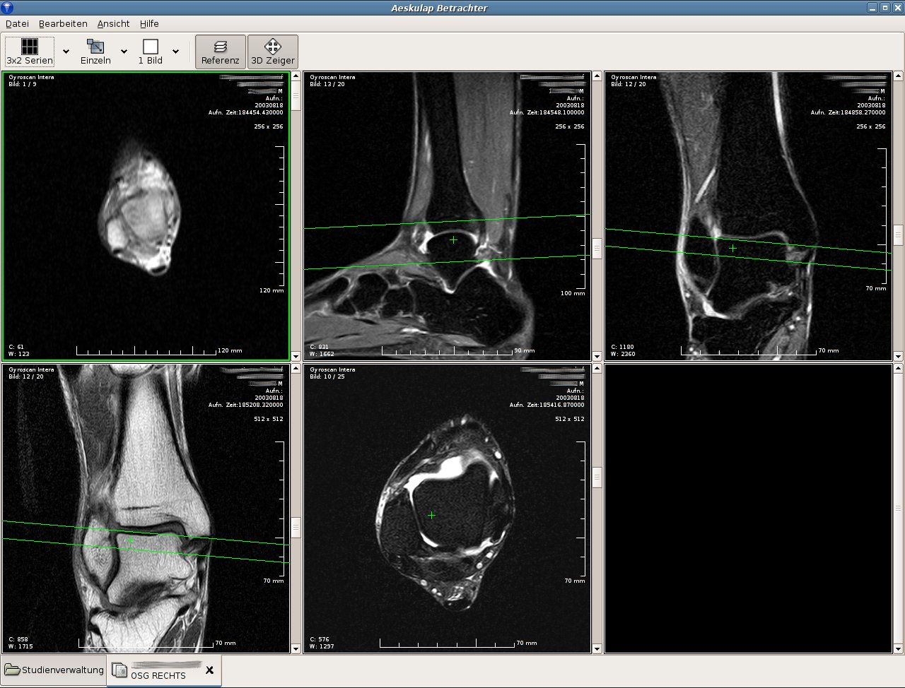

Slide 64
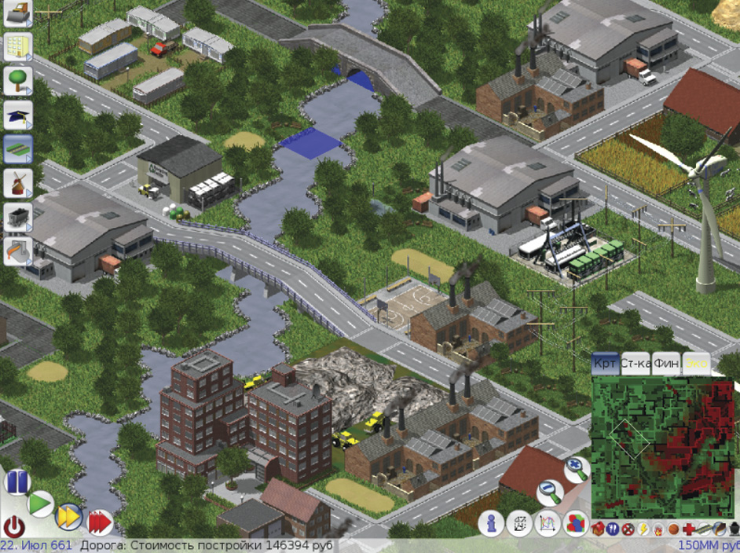
Lincity NG:
Planee y construya una ciudad

Slide 65
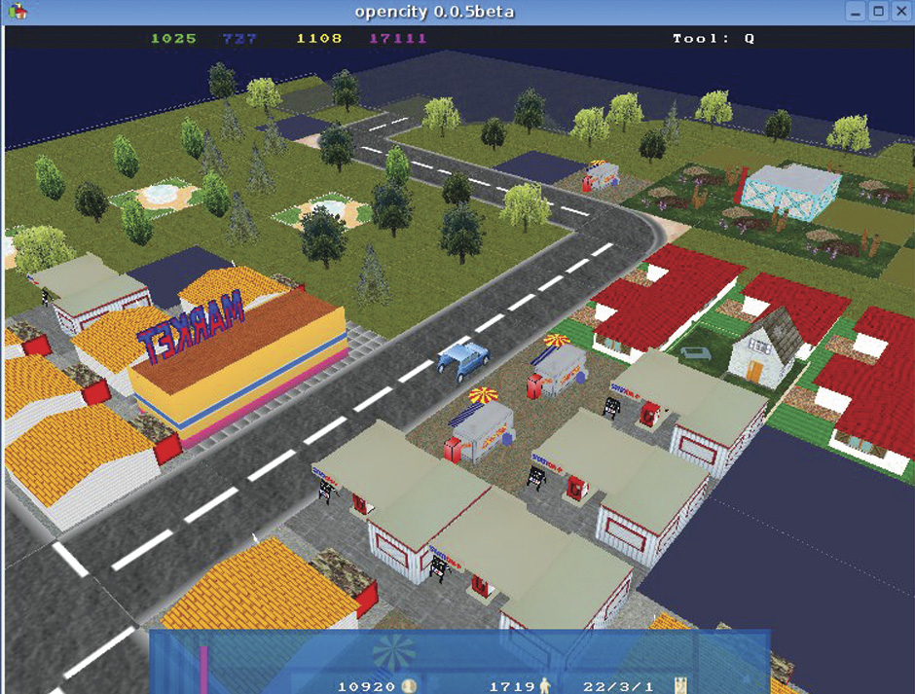
OpenCity:
Juego de simulación de una ciudad en tres dimensiones
Actividades: Construcción de una ciudad incluyendo zonas de viviendas, industrias, facilidades eléctricas y de infraestructura

Slide 66
Esta presentación puede usarse, modificarse y distribuirse mencionando al autor “José Alonso”
en las condiciones expresadas en
Reconocimiento-NoComercial-CompartirIgual 3.0 España (CC BY-NC-SA 3.0 ES)
Los logotipos de los programas pertenecen a los respectivos propietarios del Copyright de esos programas.
Modificada y reeditada por Manu Cogolludo (OSL)

